Slide 1
A Magyar Nemzeti Levéltár könyvtárai -
MNL OL Levéltártudományi Szakkönyvtár
Könyvtárszakmai feladatok - működés - együttműködés
Ekler Péter
MNL OL Levéltártudományi Szakkönyvtár
Központi Statisztikai Hivatal Könyvtár
2020. március 10.

Slide 2
[1] Magyar Nemzeti Levéltár
A családok és az újkori központi intézmények iratanyagának őrzésére 1756-ban hozták létre a Magyar Országos Levéltárat (Archivum Regni).
1875-ben feladatkörének jelentős kibővítésével újjászervezték.
A Levéltár a Budai Várban emelt új épületben 1923-ban foglalta el helyét (Regnum Archivi).
A Magyar Országos Levéltár könyvtára az intézmény újjászervezésével egy időben, 1875-ben jött létre.
A könyvtár 1924/1925-ben költözött jelenlegi helyére.
Az első 75 évben egy-egy levéltári tisztviselő kapott megbízást - egyéb feladatai mellett - könyvtári feladatok ellátására.
Az intézmény 1951 nyarán létesített először önálló könyvtárosi állást.
1956-ban könyvtári hálózat jött létre, a könyvtár a levéltári könyvtári hálózat központjává vált. Illetékességi körébe került a levéltári könyvtárak szakmai felügyelete.

Slide 3
[2] Magyar Nemzeti Levéltár
1992-ben egyesült az Országos Levéltár és az Új Magyar Központi Levéltár, ennek következményeként fiókkönyvtárral bővült a MOL könyvtára.
A Könyvtár a kilencvenes években a Levéltári Osztálytól átvette a külföldi kiadványcsere intézését.
2001 szeptemberétől 2012 szeptemberéig tartott a teljes állomány elektronikus feldolgozása.
2008. január: beszerzési modul; új szerzemények vonalkódozása
2009. február: elektronikus kölcsönzés
2010. január: a nyilvántartás is a Corvina adatbázisból

Slide 4
[3] Magyar Nemzeti Levéltár
2012. október 1-jén a Magyar Nemzeti Levéltár létrehozásakor a 9 fővel működő 11. főosztály (Könyvtár) megszűnt a új szervezeti felépítésben. Ugyanakkor könyvtárszakmai többletfeladatokat kapott, ami a megyei levéltári könyvtárak munkájának koordinálását és segítését jelenti.
2013-ban elkezdődött a muzeális dokumentumok állapotának felmérése és a leltárkönyvének elkészítése (kb. 13 ezer kötet).
2015-ben az MNL szinten közös könyvtári adatbázis és könyvtári rendszer létrehozása a program megvásárlásának engedélyezésével elindult. 16 megyei levéltár rendelkezett ekkor könyvtári adatbázissal nyolcféle elektronikus rendszerben. Az adatbázisok konverzióval, ellenőrzés után kerültek a közös Corvina rendszerű adatbázisba (2016 végére összesen 324 ezer rekord).

Slide 5
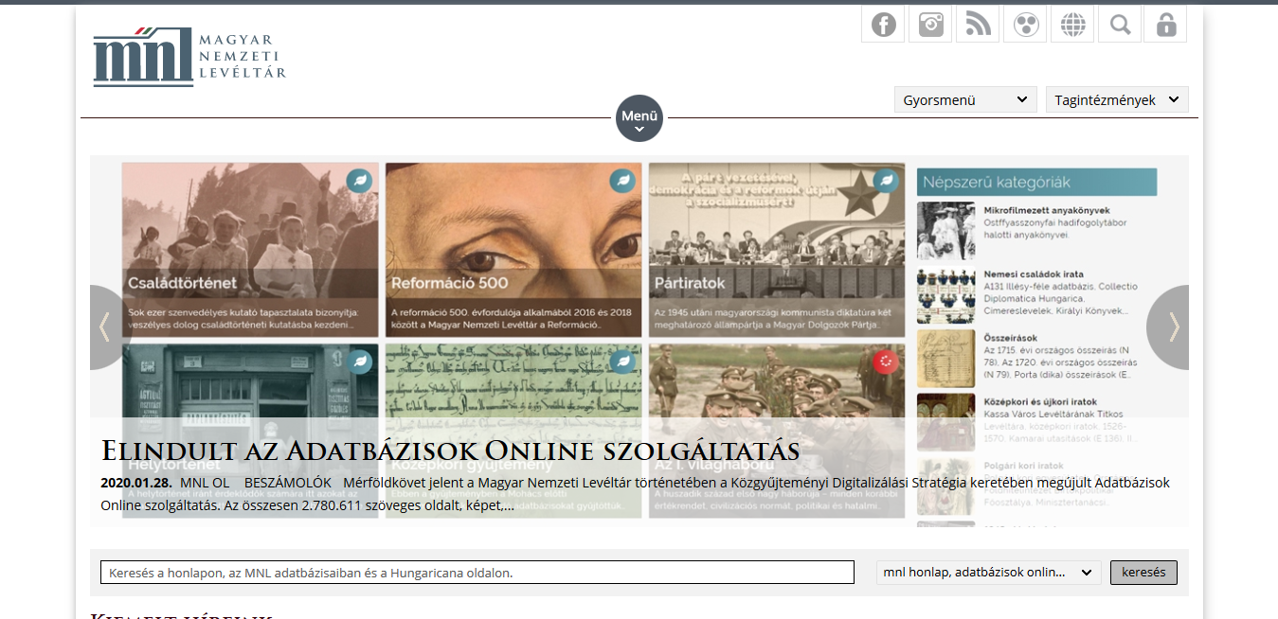
[4] Magyar Nemzeti Levéltár

Slide 6
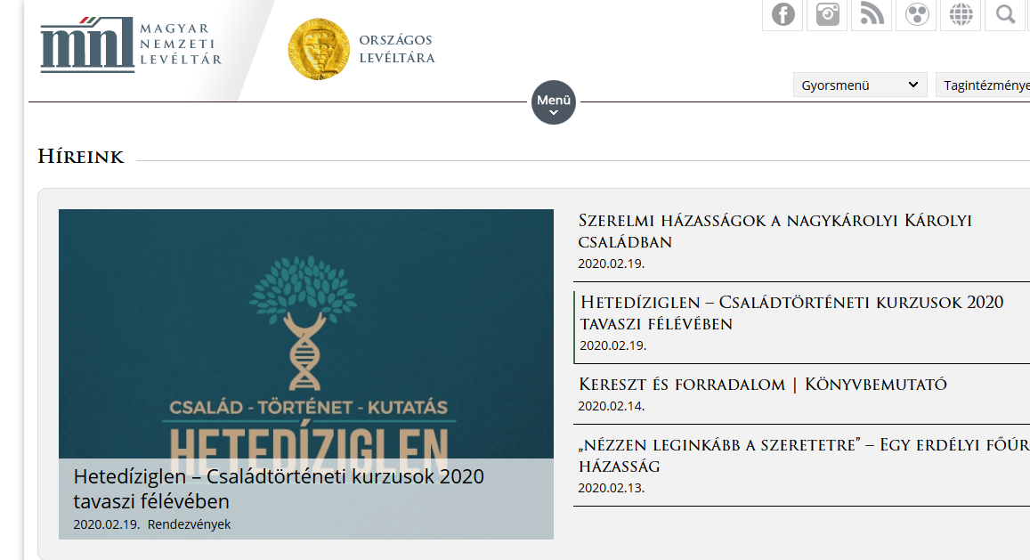
[5] MNL Országos Levéltára

Slide 7
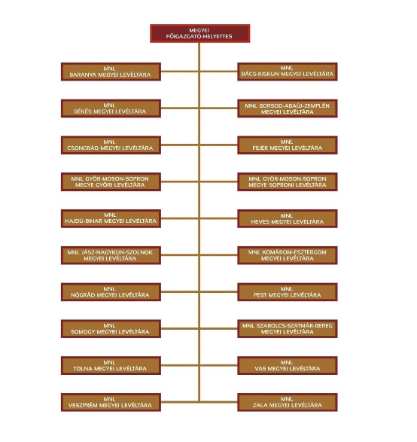
[6] MNL: megyei levéltárak

Slide 8
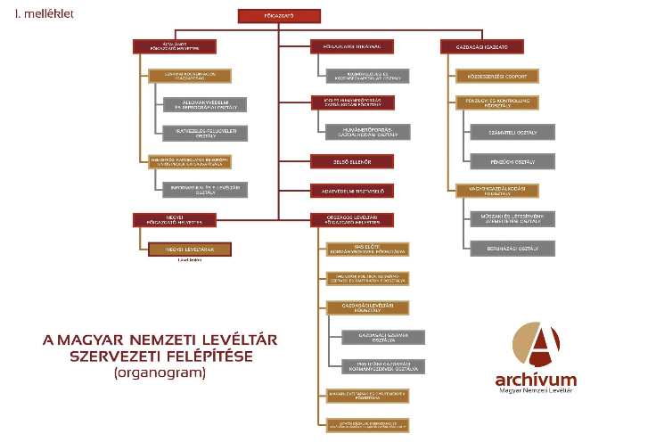
[7] MNL OL

Slide 9
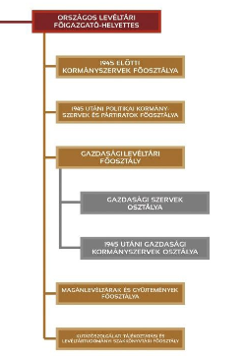
[8] MNL OL, Könyvtár

Slide 10
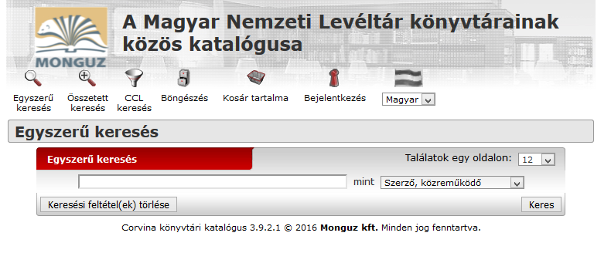
[9] MNL: közös katalógus

Slide 11
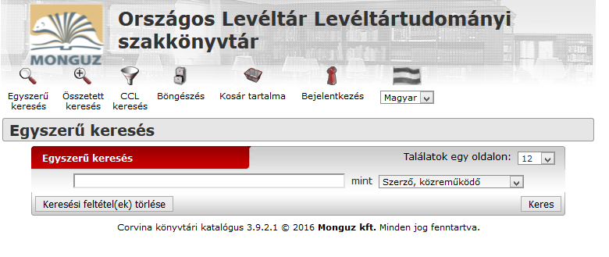
[10] MNL OL: katalógus

Slide 12
[11] Gyarapodás
1. Ajándék
(2. Közlési díj fejében)
3. Csere
4. Vásárlás

Slide 13
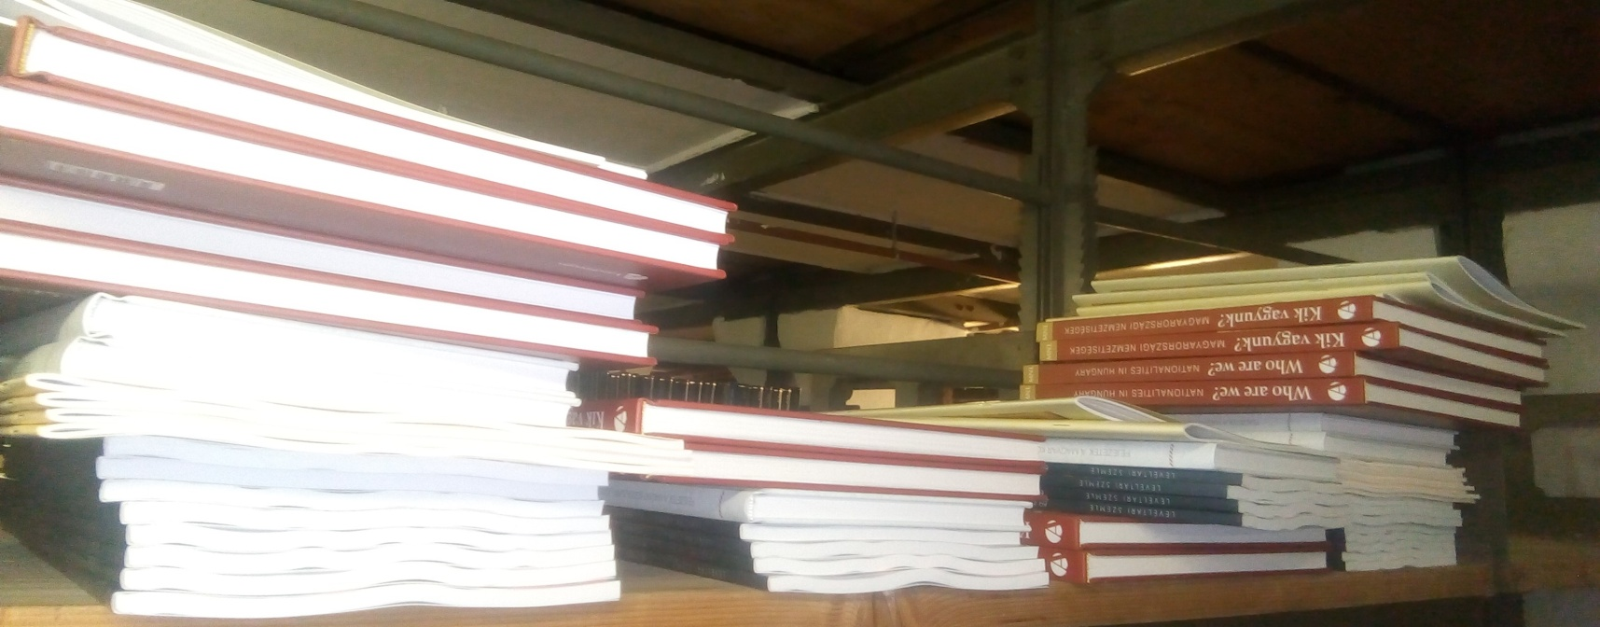
[12] „Csere”

Slide 14
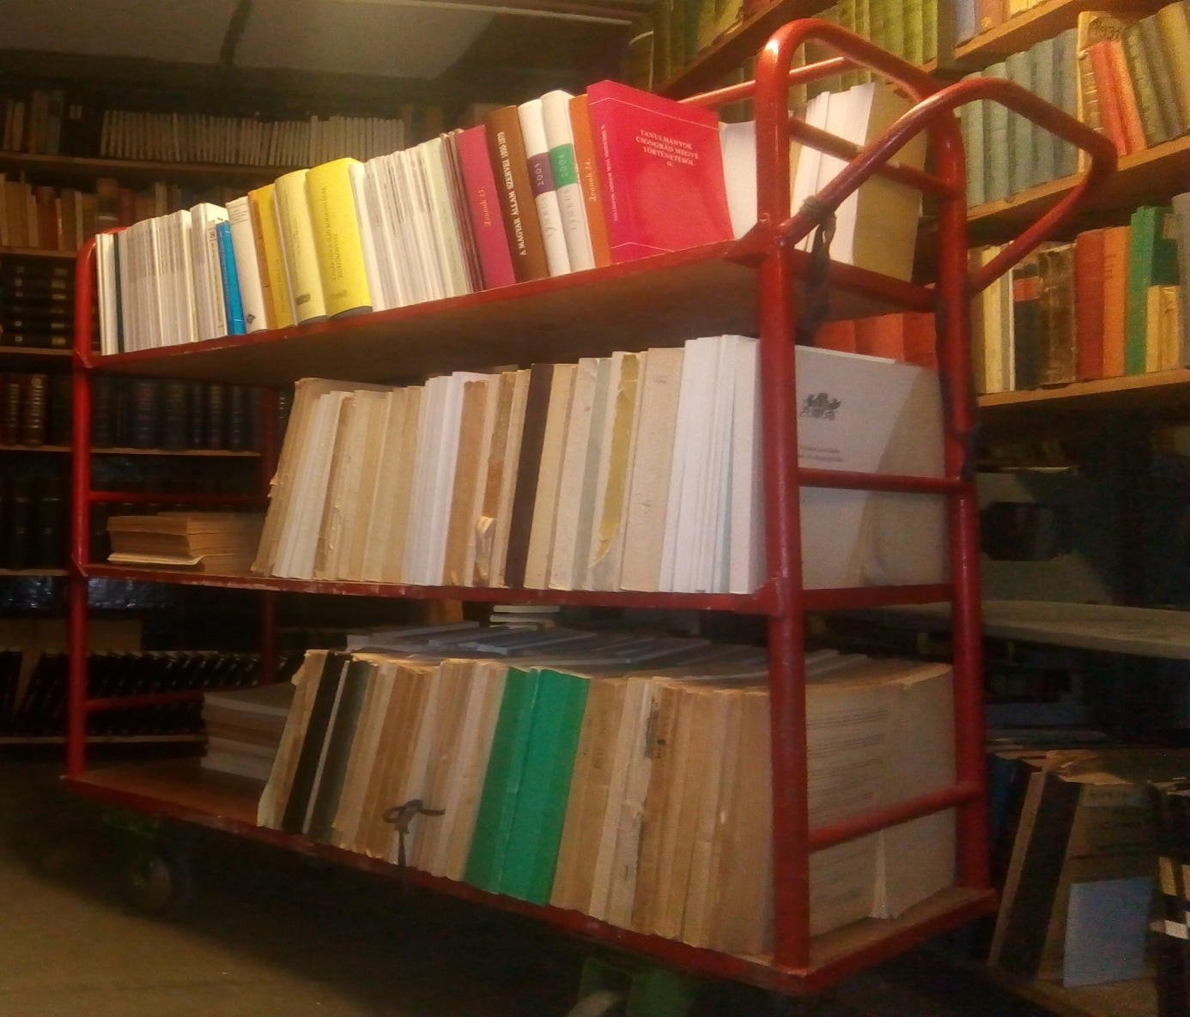
[13] „Fölös”

Slide 15
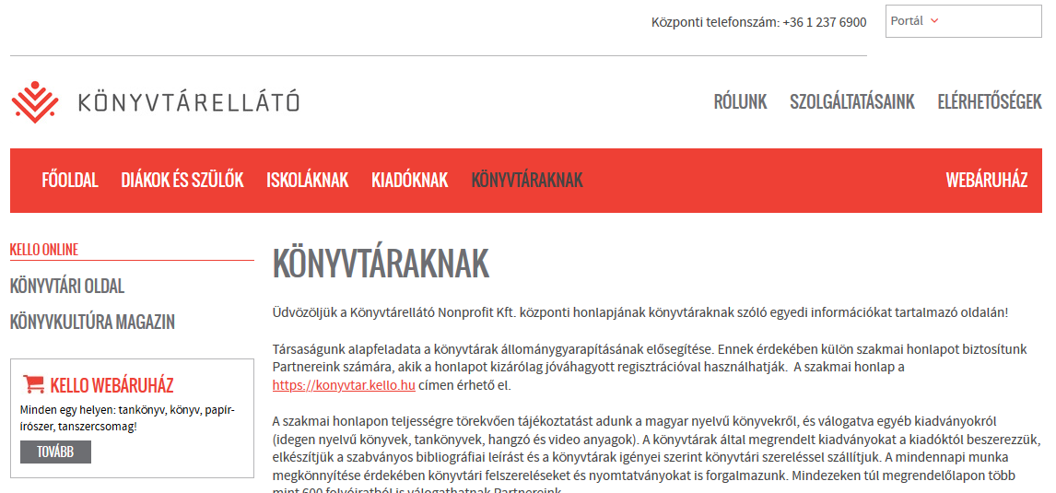
[14] Könyvtárellátó Nonprofit Kft.

Slide 16
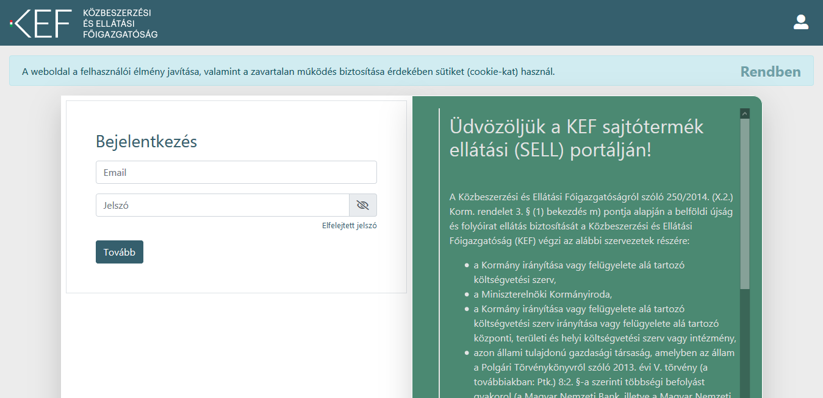
[15] Közbeszerzési és Ellátási Főigazgatóság

Slide 17
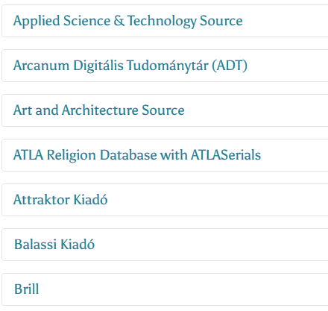
[16] EISZ

Slide 18
MNL OL Levéltártudományi Szakkönyvtár
Köszönet Konrád Aranka könyvtárvezető asszonynak!
Köszönöm figyelmüket!
ekler.peter@mnl.gov.hu

